Slide 1

نظام إدارة مكاتب وشركات المحاماة
المهندس: عمار ضاهر
جدة: شارع فلسطين- مركز العمودي التجاري - الدور الثالث مكتب رقم 310
Tel: 0126610700
info@solutions-time.com
https://solutions-time.com

Slide 2
مقدمة
النظام يقدم علمية إدارة متكاملة لمكاتب المحاماة وذلك من خلال :
1- تسجيل جميع العقود والجلسات والدعاوى وساعات العمل.
2- سهولة الوصول إلى المعلومة المطلوبة.
3- نظام أمن لحفظ الداتا من التلف .
4- سهولة الوصول الأمن للملفات من أي مكان.
5- نظام تنبيهات من خلال الاشعارات أوالايميلات أوالرسائل النصية.
6- تقارير دورية عن جميع الأعمال.
7- يدعم معظم اللغات العالمية.
8- اسناد صلاحيات معينة لكل مستخدم مع الخصوصية.

Slide 3
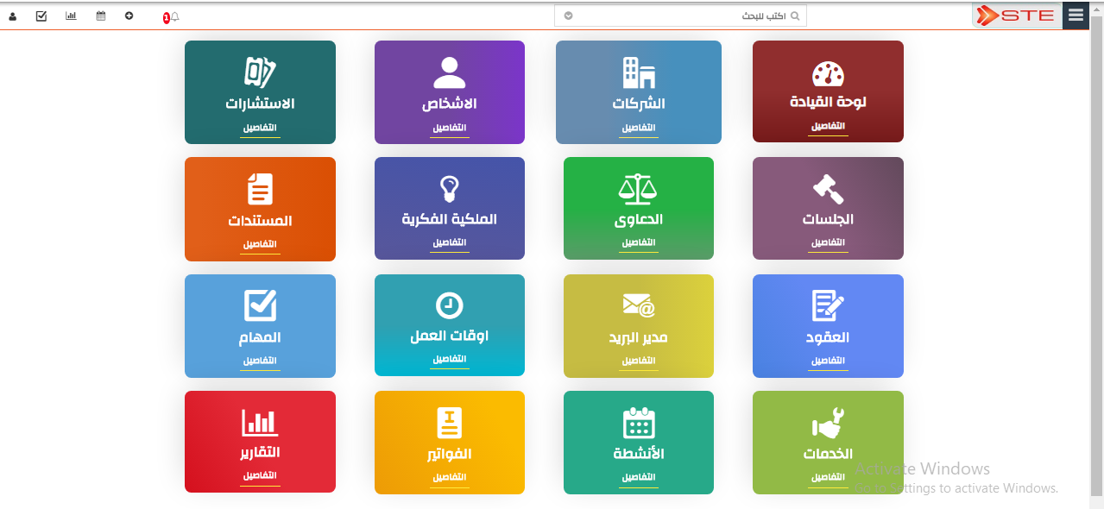
واجهات النظام

Slide 4
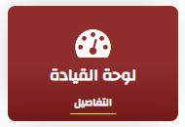
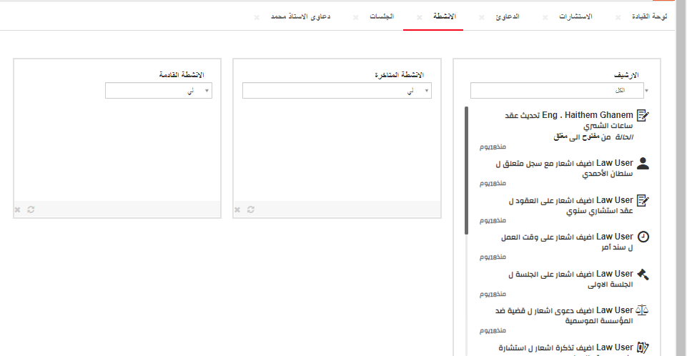
لوحة القيادة:
يظهر فيها التقارير المراد عرضها.
الأنشطة القادمة: المهام الواجب القيام بها.
الأنشطة المتأخرة : المهام التي لم تنجز بالوقت المحدد.
الأرشيف العمل لجميع المستخدمين.

Slide 5
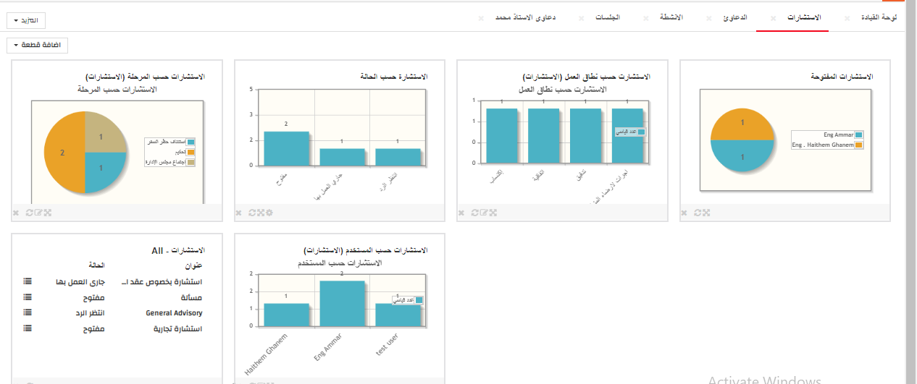
الاستشارات

Slide 6
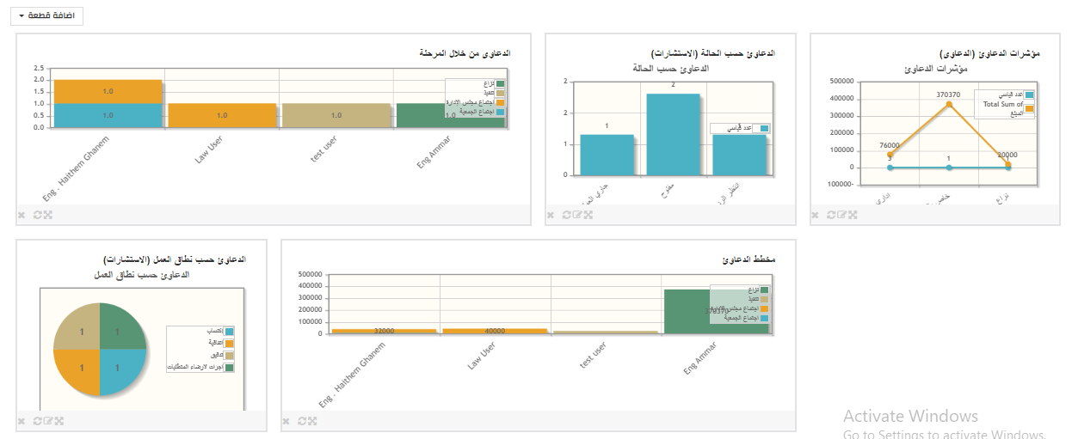
الدعاوى

Slide 7
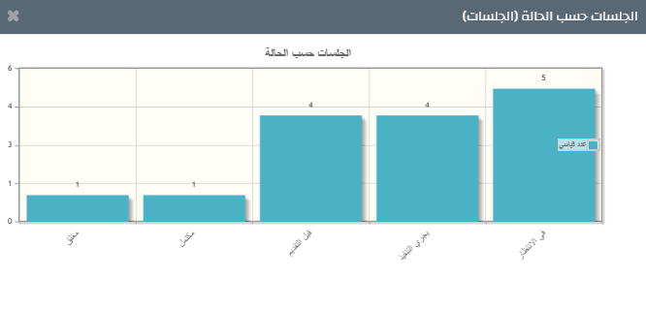
الجلسات
ملاحظة: تسطيع اضافة تقاريرك الخاصة حسب متطلبات العمل

Slide 8
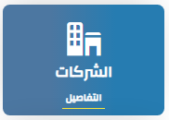
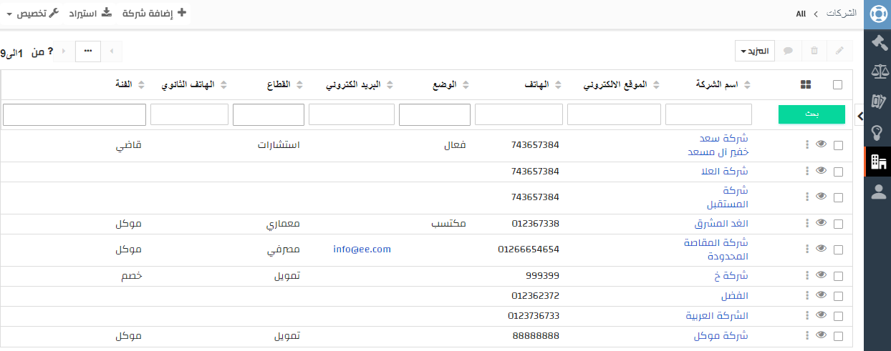
الشركات :
يدرج تحت هذا الموديول جميع الشركات المتعاقد معها ويتضمن:
المعلومات الاساسية للشركة كما يمكن البحث عن الشركة حسب أي معلومة (مثلاً بحث حسب اسم الشركة , رقم الهاتف, تاريخ الادخال, فئة العمل, البريد الالكتروني ....)

Slide 9
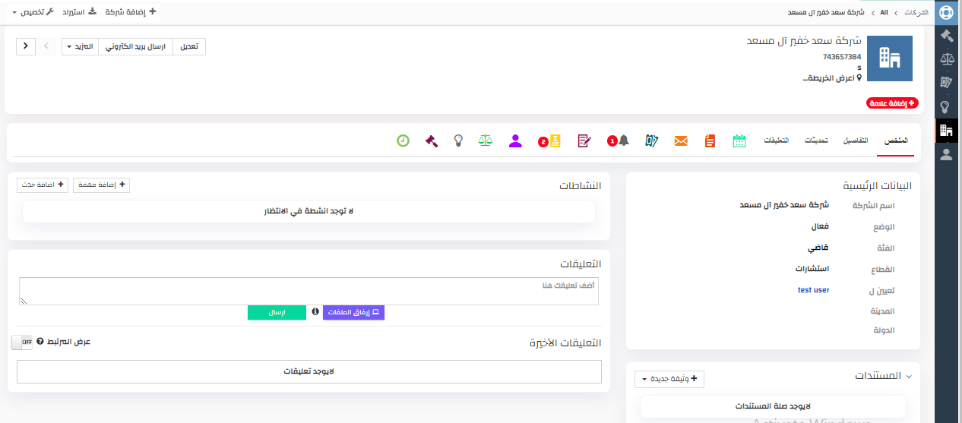
الشركات :
وكل شركة تتضمن:
1-العقود
2-الاستشارات
3- الدعاوى
4- الجلسات
6- ساعات العمل
7-الفواتير
8- المستندات
9-المهام
10-الأشخاص
11-الايميلات
12- الاشعارات
13- الملكية الفكرية

Slide 10
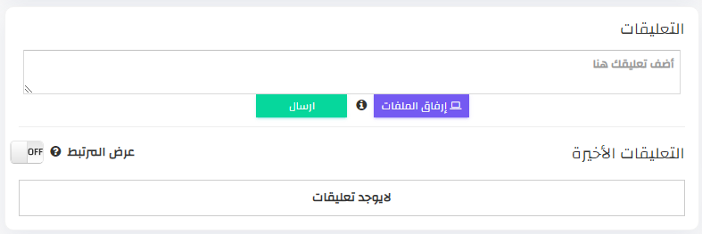
الشركات :
كما يوجد نظام التعليقات :
وهو بمثابة نظام محادثة بين جميع الموظفين مع امكانية ارفاق مستندات أو صور ضمن المحادثات (شبيه بنظام Whatsapp )

Slide 11

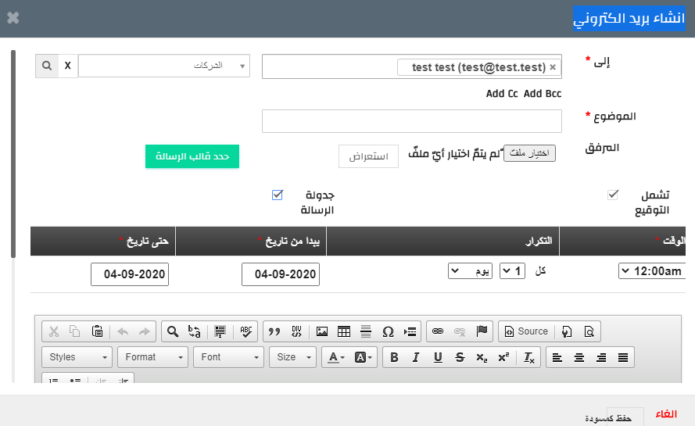
الشركات
امكانية ارسال ايميل من النظام :
من خلال الضغط على ايقونة ارسال بريد الكتروني
مع جدولة تاريخ ووقت ارسال الايميل.

Slide 12
الشركات :
ميزات أخرى خاصة بشركة ما:
امكانية عرض التحديثات التي جرت على الشركة من تاريخ الانشاء وحتى الوقت الحالي.
عرض جميع التعليقات.
عرض جميع الاستشارات والدعاوى والعقود وساعات العمل.
عرض جميع المستندات والفواتير.
عرض جميع المهام .
عرض جميع الايميلات المرسلة.
عرض معلومات الاشخاص التابعين لهذه الشركة مع امكانية التعديل.
عرض ساعات العمل.

Slide 13
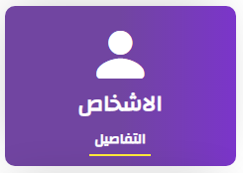
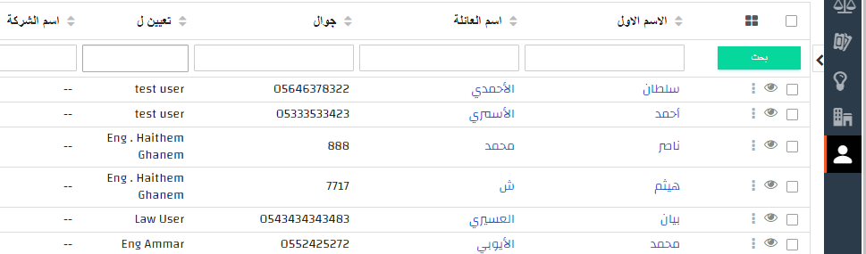
الأشخاص:
يندرج تحت هذا الموديول جميع الأشخاص المتعاقد معهم ويتضمن:
المعلومات الأساسية للعميل كما يمكن البحث عن العميل حسب أي معلومة (مثلاً بحث حسب الاسم, رقم الهاتف, تاريخ الادخال, فئة العمل, البريد الالكتروني ....)

Slide 14
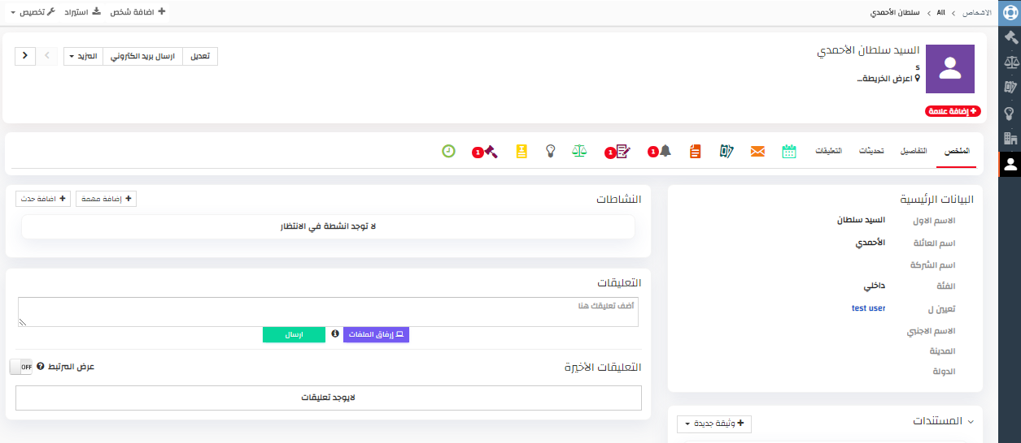
الأشخاص:
وكل عميل يتضمن:
1-العقود
2-الاستشارات
3- الدعاوى
4- الجلسات
6- ساعات العمل
7-الفواتير
8- المستندات
9-المهام
10-الأشخاص
11-الايميلات
12- الاشعارات
13- الملكية الفكرية

Slide 15
الأشخاص:
كما يوجد نظام التعليقات :
وهو بمثابة نظام محادثة بين جميع الموظفين مع امكانية ارفاق مستندات أو صور ضمن المحادثات (شبيه بنظام Whatsapp )

Slide 16
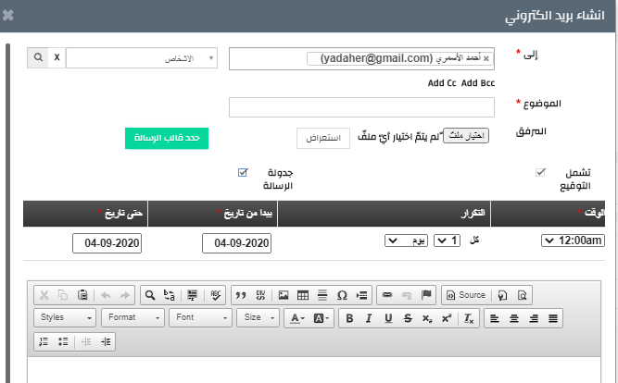
الأشخاص:
امكانية ارسال ايميل من النظام :
من خلال الضغط على ايقونة ارسال بريد الكتروني
مع جدولة تاريخ ووقت ارسال الايميل.

Slide 17
الأشخاص:
ميزات أخرى خاصة بعميل ما:
امكانية عرض التحديثات التي جرت من تاريخ الانشاء وحتى الوقت الحالي.
عرض جميع التعليقات.
عرض جميع الاستشارات والدعاوى والعقود وساعات العمل.
عرض جميع المستندات والفواتير.
عرض جميع المهام .
عرض جميع الايميلات المرسلة.
عرض معلومات مع امكانية التعديل
عرض ساعات العمل

Slide 18
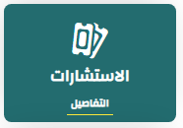
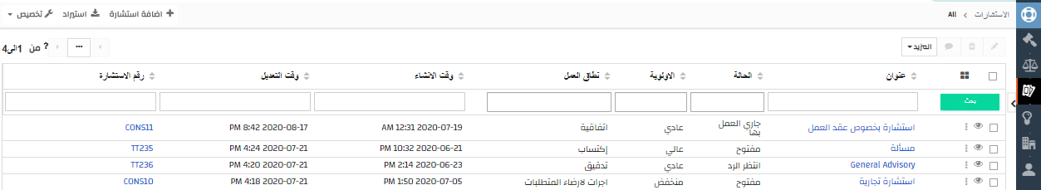
الاستشارات:
يندرج تحت هذا الموديول جميع الاستشارات لجميع الشركات والعملاء.
يمكن البحث حسب رقم الاستشارة, عنوان الاستشارة, تاريخ الاستشارة, نطاق العمل, استشارات مستخدم ما....

Slide 19
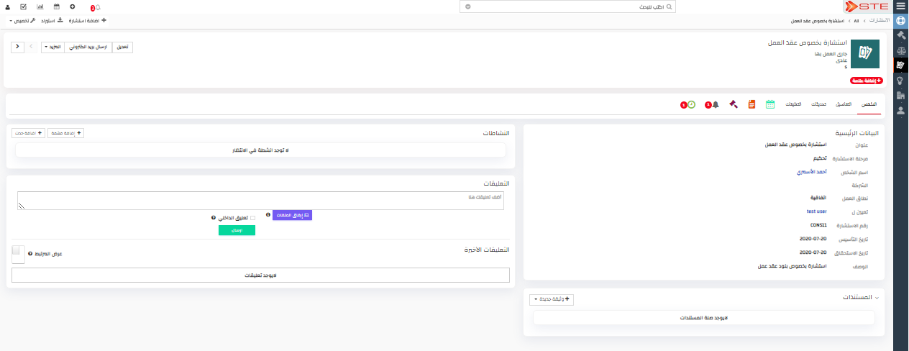
الاستشارات:
وكل استشارة تتضمن :
الأنشطة
المستندات
الجلسات
الاشعارات
ساعات العمل
التعليقات

Slide 20
الاستشارات:
كما يوجد نظام التعليقات :
وهو بمثابة نظام محادثة بين جميع الموظفين مع امكانية ارفاق مستندات أو صور ضمن المحادثات (شبيه بنظام Whatsapp )

Slide 21
الاستشارات:
ميزات أخرى خاصة باستشارة ما:
امكانية عرض التحديثات التي جرت من تاريخ الانشاء وحتى الوقت الحالي.
عرض جميع التعليقات.
عرض اسم العميل أو اسم الشركة المرتبطة بها الاستشارة.
امكانية ارسال الايميل ضمن هذا الموديول للشخص المتعلقة به هذه الاستشارة.
عرض ساعات العمل لهذه الاستشارة.

Slide 22
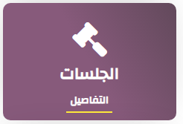
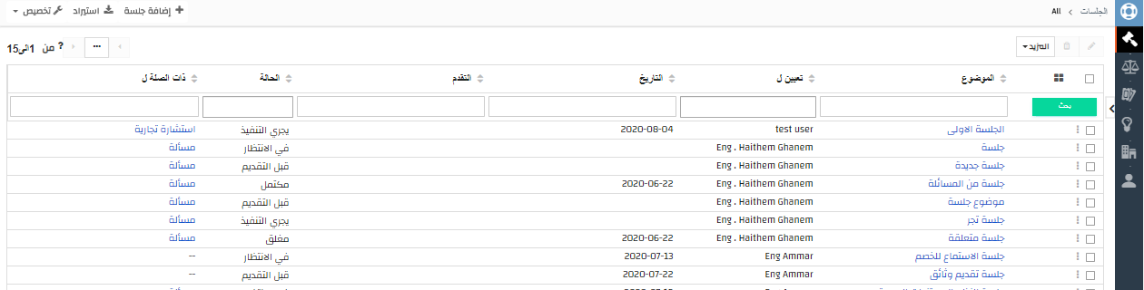
الجلسات:
يندرج تحت هذا الموديول جميع الجلسات لجميع الشركات والعملاء.
يمكن البحث حسب رقم الجلسة, عنوان الجلسة, تاريخ الجلسة, نطاق العمل, جلسات مستخدم ما....

Slide 23
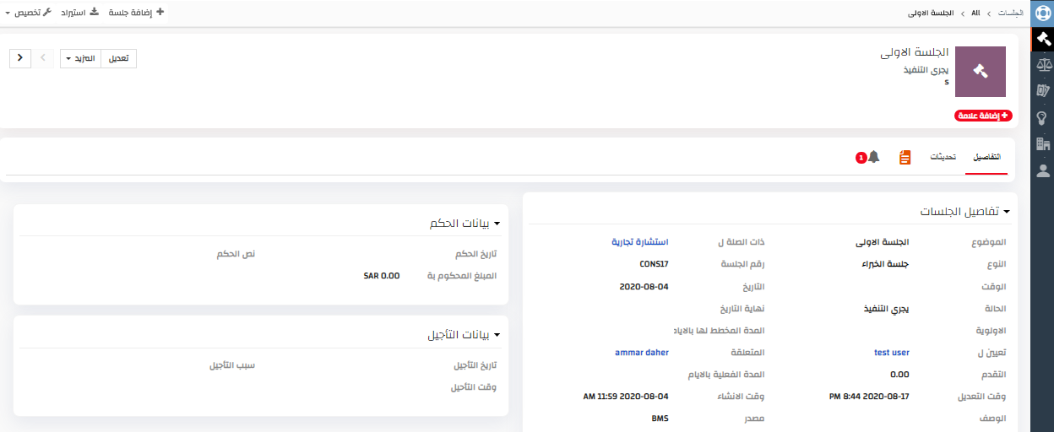
الجلسات:
وكل جلسة تتضمن:
مستندات الجلسة.
الاشعارات.
التحديثات التي
طرأت على الجلسة.
بيانات الحكم.
بيانات التأجيل.
اسم الشركة
أو العميل المعني
بالجلسة.

Slide 24
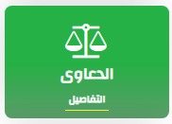
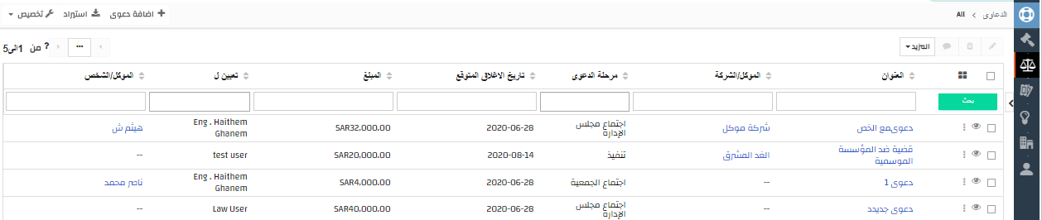
الدعاوى:
يندرج تحت هذا الموديول جميع معلومات الدعاوى ويتضمن:
عنوان الدعوى, الموكل, مرحلة الدعوى, تاريخ البدء, تاريخ الاغلاق المتوقع, المبلغ ,اسم المستخدم....
كما يمكن البحث عن دعوى ما حسب أي من المعلومات المذكرة أعلاه.

Slide 25
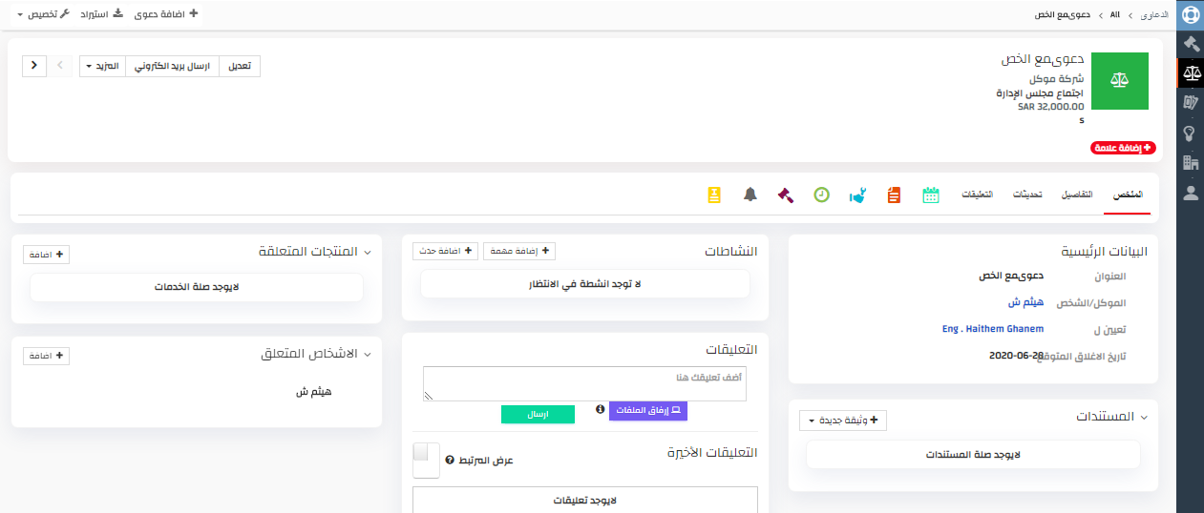
الدعاوى:
وكل دعوى تتضمن:
المستندات
ساعات العمل
الفواتير
الجلسات
الاشعارات
الأنشطة
التعليقات
التحديثات
الخدمات

Slide 26
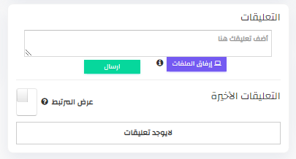
الدعاوى:
كما يوجد نظام التعليقات :
وهو بمثابة نظام محادثة بين جميع الموظفين مع امكانية ارفاق مستندات أو صور ضمن المحادثات (شبيه بنظام Whatsapp )

Slide 27
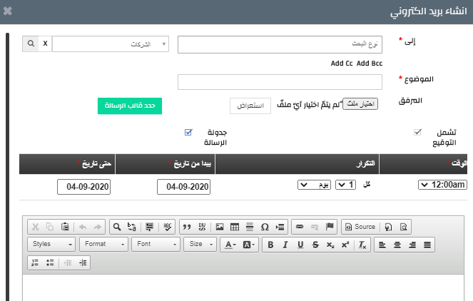
الدعاوى:
امكانية ارسال ايميل من النظام للموكل :
من خلال الضغط على ايقونة ارسال بريد الكتروني
مع جدولة تاريخ ووقت ارسال الايميل.

Slide 28
الدعاوى:
ميزات أخرى خاصة بعميل ما:
امكانية عرض التحديثات التي جرت من تاريخ الانشاء وحتى الوقت الحالي.
عرض جميع التعليقات.
عرض جميع الايميلات لهذه الدعوى.
عرض ساعات العمل لهذه الدعوى.
عرض جميع المستندات الخاصة بهذه الدعوى
عرض عدد الجلسات الخاصة بهذه الدعوى
عرض فواتير هذه الدعوى
عرض الأنشطة والمهام

Slide 29
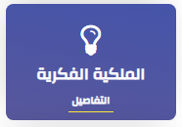
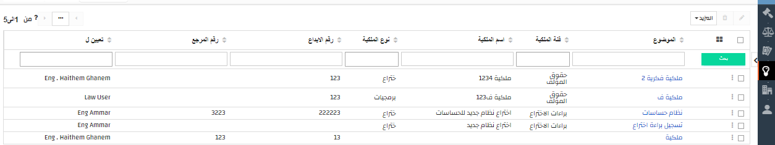
الملكية الفكرية:
يندرج تحت هذا الموديول تسجيل الملكية فكرية خاصة بملكية ما وتتضمن:
نوع وفئة واسم الملكية, تاريخ التأسيس, اسم المالك.

Slide 30
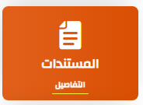
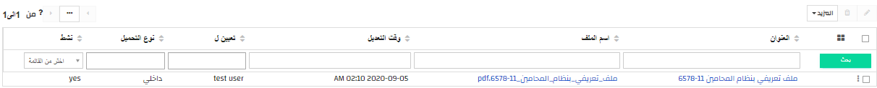
المستندات:
يندرج تحت هذا الموديول جميع المستندات المرفقة بالنظام سواء كانت مستندات شخصية أو مستندات خاصة بالعملاء أو بالجلسات أو بالدعاوى أو بالشركات.
يمكن الوصول إلى المستند بسهولة عن طريق اما البحث من خلال اسم المستخدم الذي أرفق المستند أو من خلال اسم المستند أو تاريخ الارفق .

Slide 31
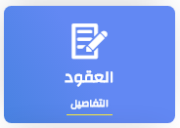
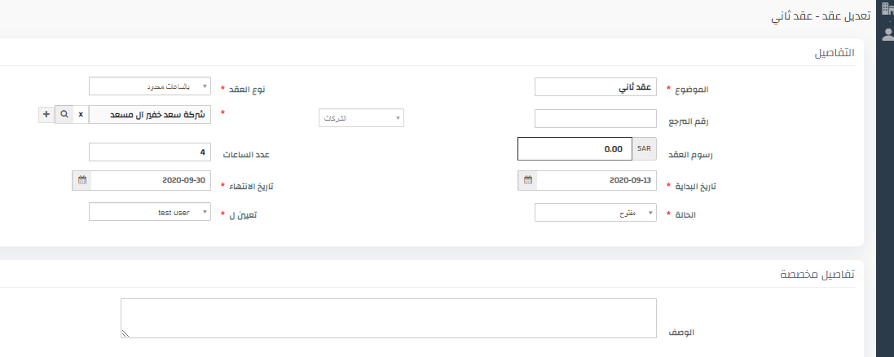
العقود:
يندرج تحت هذا الموديول جميع العقود المبرمة مع العملاء سواء أشخاص أو شركات ويتضمن :
نوع العقد ( بالساعات, مفتوح, مبلغ معين). رسوم العقد, تاريخ البدء والانتهاء, حالة العقد
كما يمكن البحث عن العقود من خلال أي من الحقول المذكورة اعلاه أو اسم صاحب العقد أو عقود مستخدم ما

Slide 32
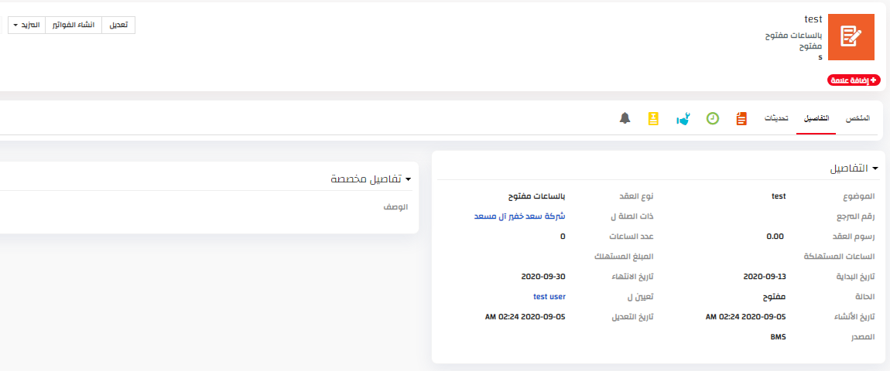
العقود:
وكل عقد يتضمن:
المستندات
ساعات العمل
الخدمات
الفواتير
الاشعارات
التحديثات

Slide 33
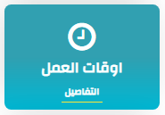
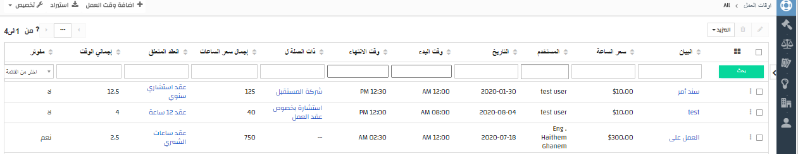
أوقات العمل:
يندرج تحت هذا الموديول ساعات العمل المتفق عليها مع العميل وسعر الساعة وتاريخ البدء والانتهاء, والعقد المبرم مع العميل.
وعند انتهاء جميع ساعات العمل المتفق عليها لايقبل النظام اضافة ساعات عمل جديدة ويظهر رسالة بأنه استهلكت جميع الساعات المتفق عليها.

Slide 34
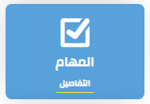
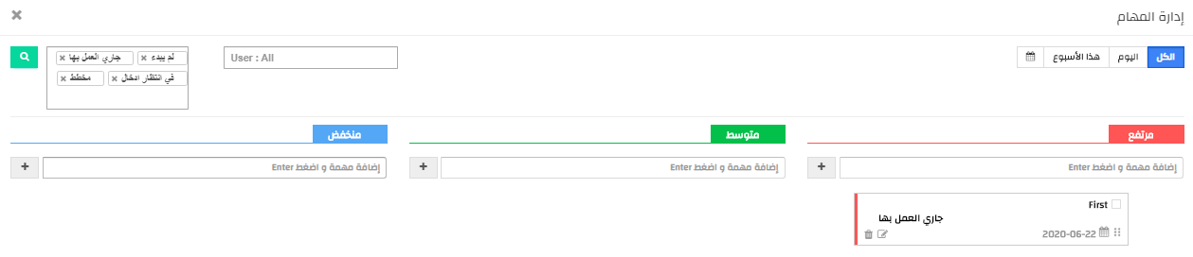
المهام:
يندرج تحت هذا الموديول المهام المكلف بها المستخدمين اتجاه العملاء وتظهر بلوحة القيادة كأنشطة قادمة وتكون محدد بوقت بدأ وانتهاء وفي حال تم انتهاء الوقت المحدد تنتقل إلى الأنشطة المتأخرة. ويمكن تحديد مستوى الأهمية والأولوية في أداء المهام.
ويمكن ربطها بنظام البريد الالكتروني ليتم ارسال ايميل تذكري قبل موعد المهمة بوقت معين أو ارسال رسالة النصية.

Slide 35
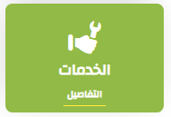
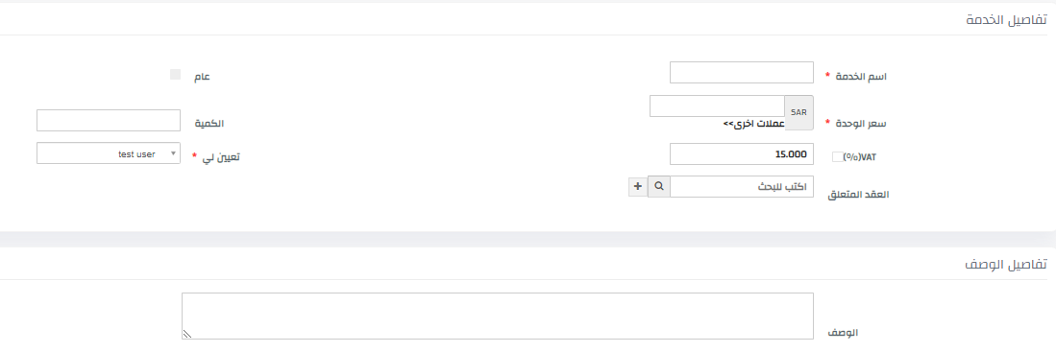
الخدمات:
في هذا الموديول يحدد المكتب الخدمات التي يقدمها مع سعر هذه الخدمة ليتم الاستفادة منها في انشاء الفواتير.
يمكن تحديد سعر الخدمة مع اذا كان يجب اضافة الضريبة أو لا عليها.

Slide 36
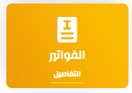
الفواتير:
يتضمن هذا الموديول :اسم العميل وتاريخ الفاتورة مع تاريخ الاستحقاق والعقد المبروم لهذه الفاتورة
حساب الضريبة بشكل آلي.
تصدير الفانورة كملف pdf وطباعتها.
ارفاق مستند القبض في حال تحصيل الفاتورة.
نظام المحادثات بين الموظفين

Slide 37
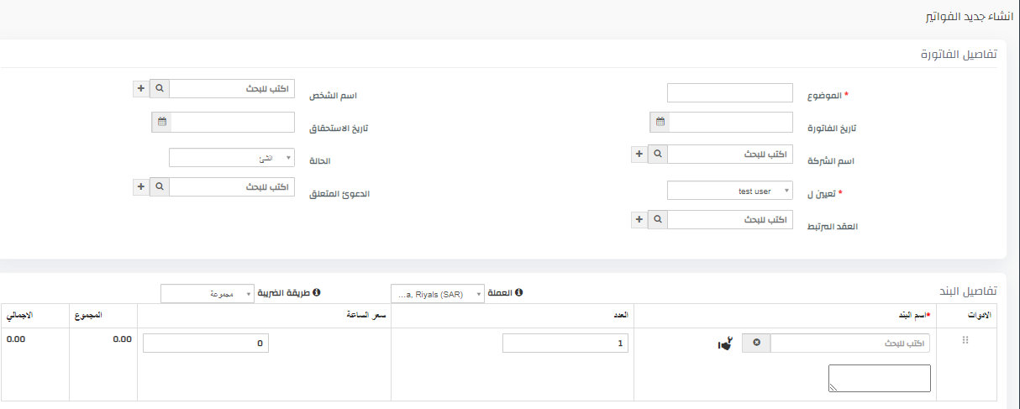
الفواتير:

Slide 38
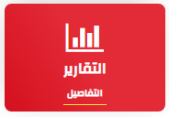
التقارير:
نظام إدارة مكاتب المحاماة يتيح لك عدد غير محدود من التقارير الرسومية والبيانية.
كما يمكن جدولة هذه التقارير وارسالها بالبريد الالكتروني بشكل دوري واتوماتيكي.
تفيد التقارير بتحسين أداء العمل وبالاحصاءات ومعرفة كاملة عن آلية العمل ( كم جلسة خلال هذا الأسبوع, كم دعوى لم تغلق ...الخ)
يمكن عرض بعض التقارير الرسومية بلوحية القيادة كما تم ذكره ببداية هذا الملف.
يمكن الضغظ على أي جزء من التقرير ليظهر لك الموديول المعني مع كافة التفاصيل للداتا المعروضة بالتقرير.

Slide 39
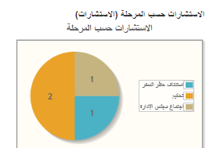
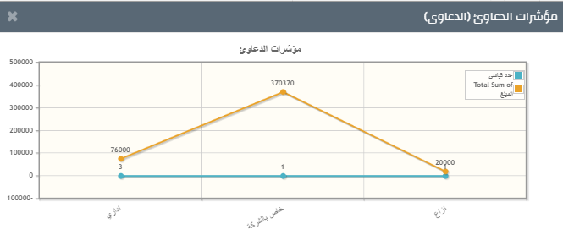
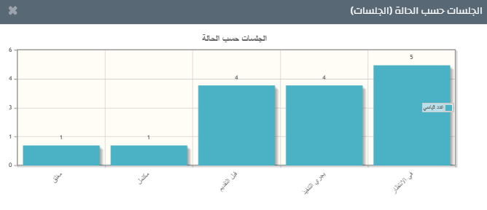
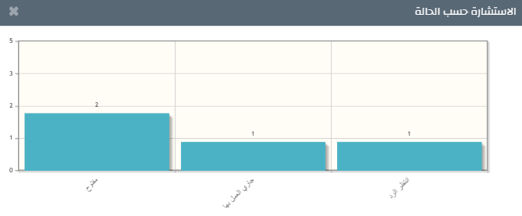
التقارير:
بعض النماذج من التقارير:

Slide 40
النهاية شكراً للمتابعة

